Slide 1
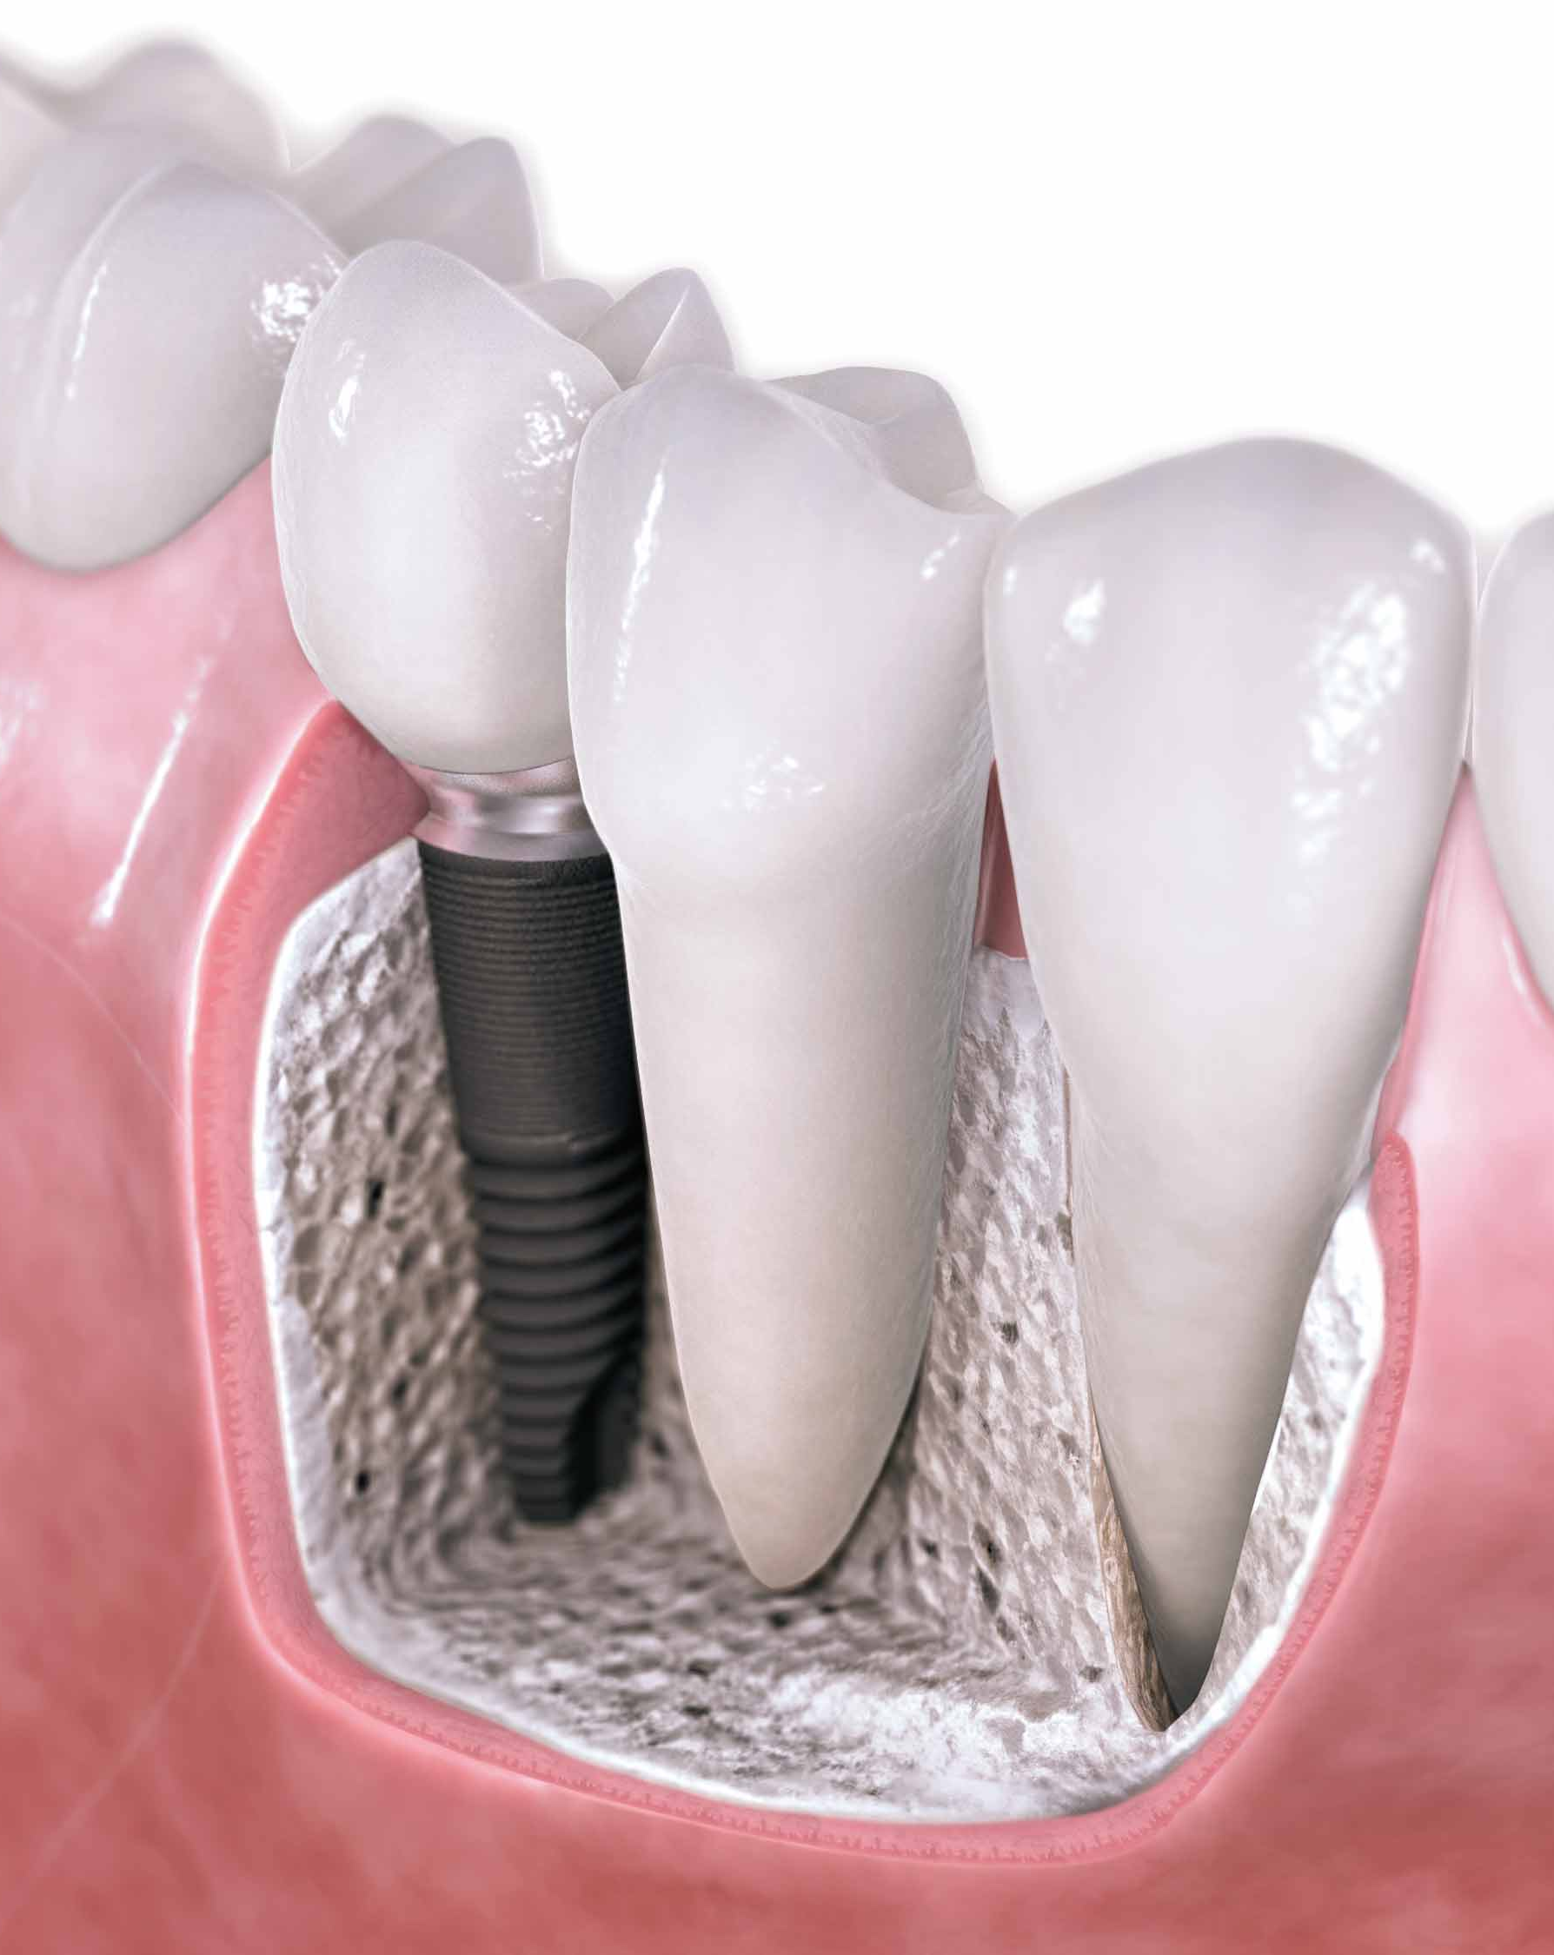
Тема: Аллергия к материалам, применяемым в стоматологической практике
ГОУ ВПО «Красноярский государственный медицинский
университет им. проф. В.Ф. Войно-Ясенецкого»
Министерства здравоохранения Российской Федерации
Выполнил:
Студент 205 группы
специальность «стоматология»
Коноплянкин К.А.
Руководитель: Лобова Т.И.
Красноярск, 2018.

Slide 2
План
Актуальность темы
Классификация аллергических реакций
Материалы, применяемые при имплантации и протезировании
Патогенез аллергических реакций
Симптомы при АР
Диагностика АР
Лечение
Профилактика

Slide 3
Аллергия
− патологическая форма иммуногенной реактивности
Notes:
Распространённость
Аллергия выявляется у 10–20% населения, причем этот показатель может сильно варьировать — от 1 до 50% и более в разных странах, районах, среди отдельных групп населения.
Заболеваемость различными формами аллергии прогрессирующе возрастает. В значительной мере это вызвано широким, нередко необоснованным, применением ЛС, бытовых химических средств, вакцинацией, использованием некачественных косметических средств, синтетических тканей, пестицидов и гербицидов.
Определение
Аллергия - это патологическая форма иммуногенной реактивности. (термин был предложен австрийским педиатром фон Пирке в 1906 г.)

Slide 4
IV типа реакций гиперчувствительности
Атопический
Цитотоксический
Иммунокомплексный
РГЗТ
I
II
Немедленного типа
(ч/з неск. сек.- часов)
III
Замедленного типа
(ч/з неск час.-сут.)
IV
Notes:
В 1964 г. Джелл и Кумбс предложили выделять четыре типа реакций гиперчувствительности, в основе которых лежат различия в иммунологических механизмах реакций гиперчувствительности.
1. Атопическая РГЧ. Аллергический ринит и конъюнктивит, бронхиальная астма и анафилактический шок.
2. Цитотоксическая РГЧ. Эритро-, лейко-, тромбоцитопении, агранулоцитоз,аллергические формы воспаления (нефрит, миокардит, полиневрит, гепатит и др.)
3. Иммунокомплексная РГЧ. Васкулиты, сывороточные болезни, феномен Артюса
4. РГЧЗ. Контактный дерматит и конъюнктивит, инфекционно-аллергические реакции (туберкулиновая, бруцеллиновая, сальмонеллезная)

Slide 5
Материалы, применяемые в стоматологической практике
металлы и их сплавы;
полимерные органические материалы;
керамика (фарфор);
композит (кварцевый песок и синт. смола)

Slide 6
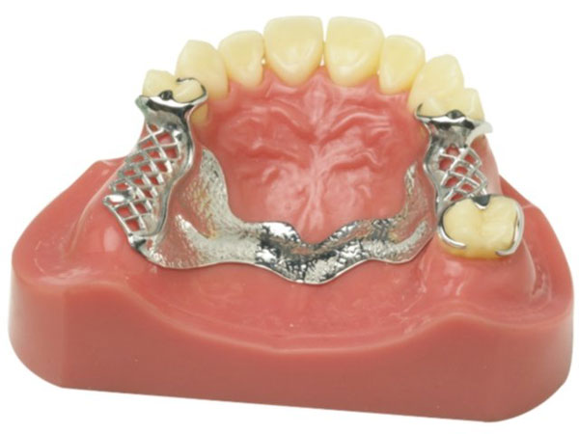
Причинные аллергены:
ртутные амальгамы (сплав Hg с Sn, Ag, Zn и Cu)
Cu, Zn, Pd, Co, Sn, Cr, Ni
нержавеющая сталь
редко Au, крайне редко Pt

Slide 7
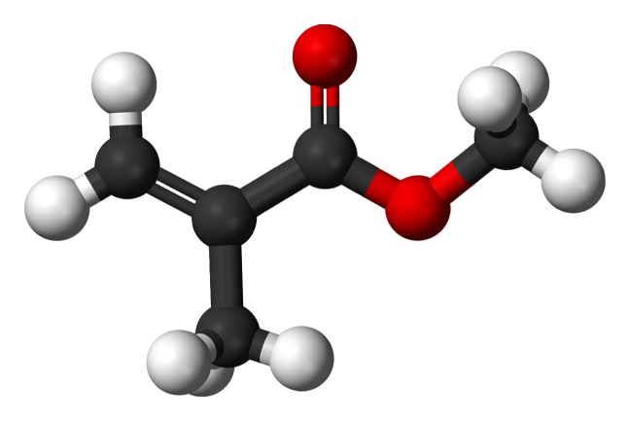
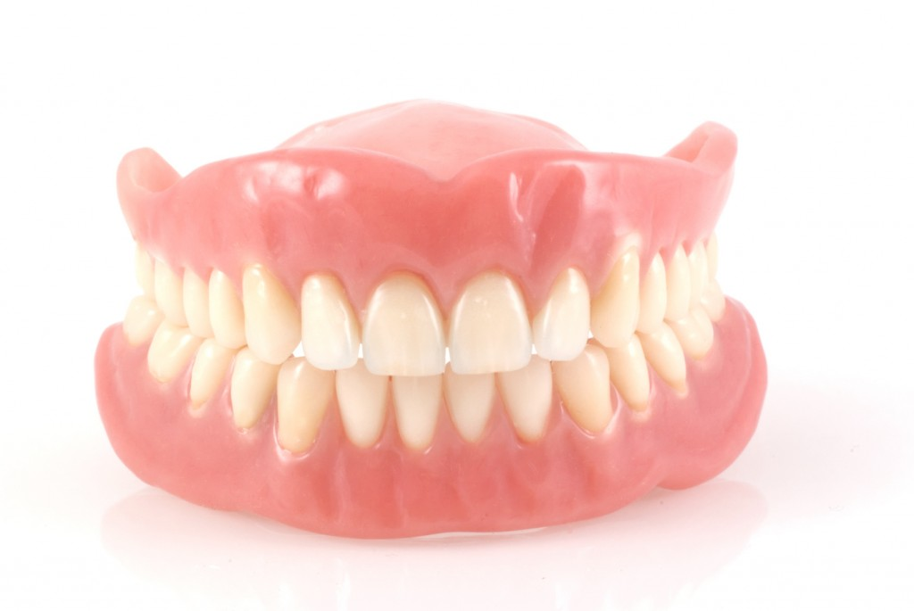
Полимерные органические материалы
остаточный непрореагировавший мономер (0,5%-5%)
пластификаторы
замутнители
катализаторы и ингибиторы
красители (судан III, судан IV, сульфохромат свинца, железный марс, зелень гинье)

Slide 8
Механизм формирования гаптенового конъюгата
Гаптены
Гаптеновый конъюгат (полноценный аллерген)
Белок-носитель

Slide 9
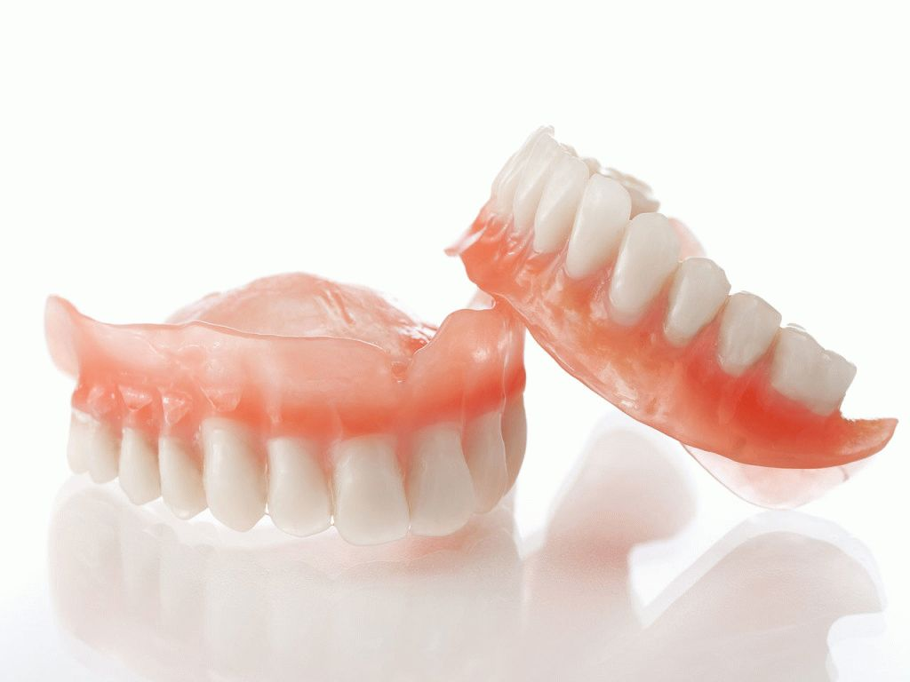
Факторов, способствующих проникновению гаптена из полости рта в кровь, увеличению его дозы
нарушение теплообменных процессов
мех. травмирование слизистой
электрохимические процессы
изменение pH
истирание стом. материалов

Slide 10
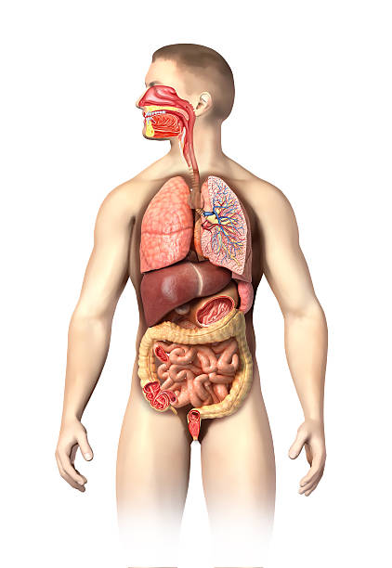
Реакция гиперчувствительности I типа
АГ
B
Th
Th
Гистамин, серотонин Лейкотриены В₄, С₄, D₄
Тромбоксан А₂
Гидролазы
ФНО- α
АФК, СР
ECF, NCF
Кинины
B-памяти
nB
P
IgE
Notes:
Реакция гиперчувствительности 1 типа.
Аллерген (АГ) проникает в организм человека, где он обнаруживается и поглощается (эндоцитоз) антигенпредставляющими клетками - фагоцитами (макрофаг). Внутри макрофага АГ-ые структуры подвергаются лизису, процессингу и презентируются в составе рецепторов (MHC-II) на поверхности клеточной мембраны Т-хелперам-0. Th0 трансформируются в Th2, которые уже активируют неакт. В-лимфоциты. В активации В-лимфоцита непосредственно участвуют сами АГ. Активированный В-лимфоцит начинает пролиферировать и дифференцироваться в В-клетки памяти и множество клонов В-клеток. Под воздействием различных ИЛ клоны В-клеток трансформируются в специализированные плазматические клетки (P-клетки). Р-клетки синтезируют и секретируют определенный класс иммуноглобулинов (например, IgE). Свободные IgE фиксируются на поверхности клетки-мишени 1-го порядка (тучная клетка, базофил).
При вторичном попадании аллергена в организм происходит связывание IgE с АГ, в результате чего формируются иммунные комплексы на поверхности тучных клеток, что приводит к ее активации и высвобождению ранее синтезированных медиаторов аллергии.

Slide 11
Реакция гиперчувствительности IV типа
Th0
Th1
Th0
ИЛ-2
Th1
Th1
Th1
Th1
акт. МФ
IFN-γ
IFN-γ
ИЛ-12
ИЛ-2
NK
СD8⁺
ИЛ -1,6,12
ФНО-a
MIP
О2-
NO
гранзимы
перфорин
Notes:
Реакция гиперчувствительности 4 типа.
Макрофаг также захватывает АГ-ую структуру (аллерген), лизирует, процессирует, а затем она презентируется на поверхности МФ в составе главного комплекса гистосовместимости 2 типа (MHC - major histocompatibility complex). Th0 со своими специальными рецепторами, которые способны распознавать АГ пептида с гептеном, взаимодействуют с антигенпредставляющей клеткой. Это приводит к активации Т-лимфоцитов (они начинают секретировать ИЛ-2, который стимулирует пролиферацию Т-лимфоцитов и В) и формированию пула сенсибилизированных Т-лимфоцитов ГЗТ (пролиферации и дифференцировки этих клеток). Эти клетки являются субпопуляцией Th1-клеток и формируются из Тh0-клеток (CD4+-клетки). В ряде случаев пул Т-клеток ГЗТ включает Т-цитотоксические лимфоциты (CD8+-клетки). При повторном контакте с аллергеном Th1 реагируют с АГ пептида с гаптеном, которые представлены на МФ и начинают выделять цитокины: ИНФγ, ИЛ-2, ФНОβ, ИЛ-3, ГМ-КСФ (стимулирует пролиферацию гранулоцитов, хемоаттрактант нейтрофилов, усиливает фагоцитарную активность) и хемокины: ИЛ-8, МИФ (фактор ингибиции миграции макрофагов), МАХФ (факторы активации и хемотаксиса макрофагов). Активированные Т-киллеры связываются с клетками-мишенями и начинают вырабатывать на них цитокины (гранзим В - индуктор апоптоза; перфорин).
Под влиянием этих факторов происходит концентрация макрофагов в месте нахождения аллергена (раздражителя) и стимуляция их функциональной (фагоцитарной и антигенпрезентирующей) способности и метаболической активности. Под влиянием аллергена и цитокинов макрофаги продуцируют в окружающую ткань литические ферменты, кислородные радикалы, оксид азота, активные формы кислорода и другие биологические активные вещества. Воздействие этих веществ на ткань (кожу) приводит к развитию воспаления и местного дегенеративно-деструктивного процесса.

Slide 12
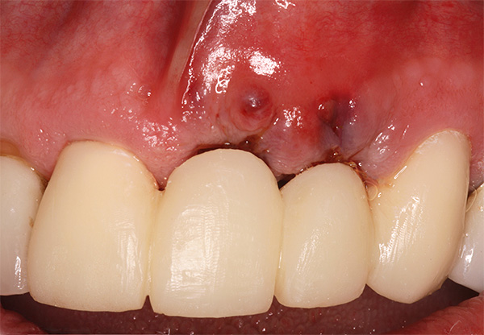
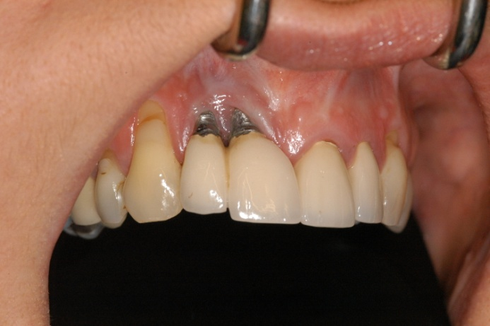
Симптомы аллергической реакции:
изменение цвета СОРП
дискомфорт
высыпание
отек
повышение температуры
лимфоцитоз

Slide 13
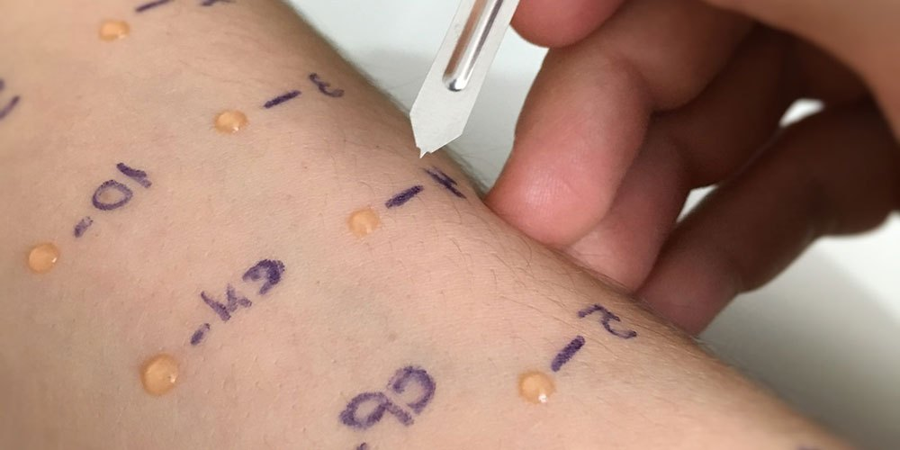
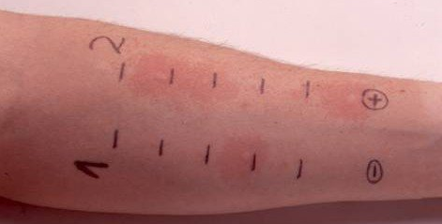
Диагностика
Элиминационная проба
Экспозиционные (провокационные) пробы
Патч-тесты
(аппликационные накожные тесты) - «АллерТест»
Скарификационные кожные пробы
Notes:
КАК ОЦЕНИВАЮТСЯ СКАРИФИКАЦИОННЫЕ ПРОБЫ
После нанесения аллергена на коже возникает реакция – уплотнение, красноватого цвета. Если размер покраснения до 1 мм, то считается, что местная реакция кожи на аллерген отрицательна и соответствует контролю.
Сомнительным считается результат реакции, когда возникает припухлость.
Слабоположительный результат – припухлость с волдырем до 3 мм.
Положительный результат – припухлость с волдырем до 5мм.
Резко положительный результат – припухлость с волдырем до 10мм.
Очень резко положительный результат – припухлость с волдырем более 10 мм.

Slide 14
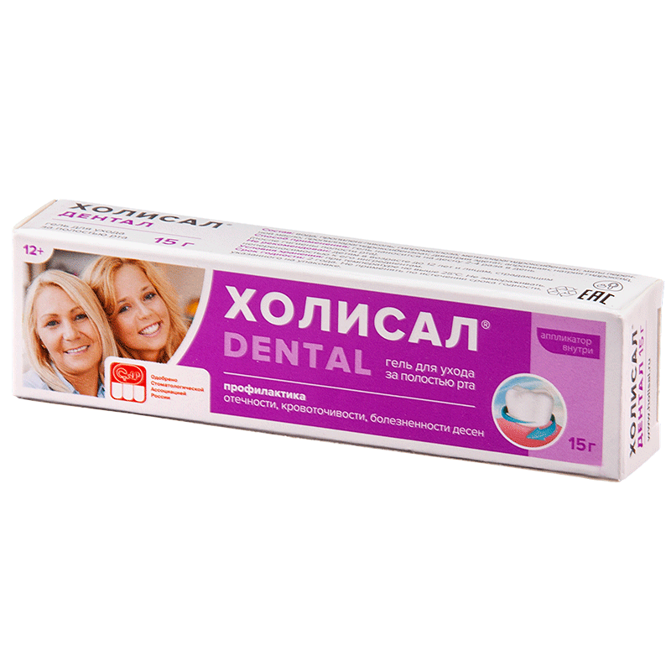
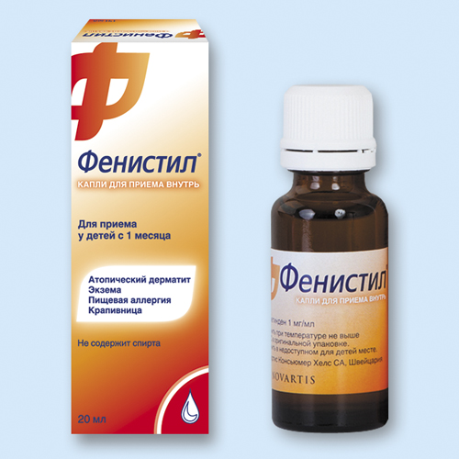
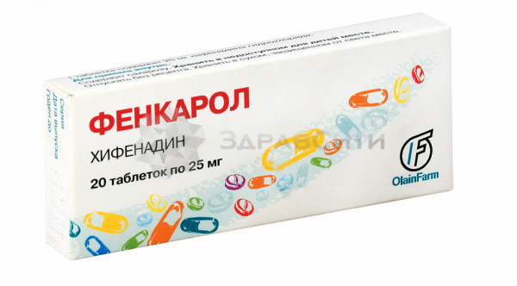
Лечение
Процедура плазмафереза
Процедура иммуносорбции
Адсорбенты
Антигистаминные препараты второго поколения
Мембраностабилизирующие
Иммунодепрессанты
Использование мазей для полости рта

Slide 15
Профилактика
обеспечение физиологичности протеза;
придание индифферентности материалам;
разработка новых биологически совместимых материалов;
индивидуальный подбор материалов для протезирования

Slide 16
Список литературы
Р.М.Хаитов. Иммунология. 2011. – 233 с.
Л.Б.Борисов. Медицинская микробиология, вирусология, иммунология. 2016. – 249 с.
П.Ф.Литвицкий. Патофизиология. 2008. – 224 с.
Т. П. Кравец, М. Ю. Кравец./ Непереносимость пластмассовых зубных протезов/ Журнал «Стоматолог». 2009.

Slide 17
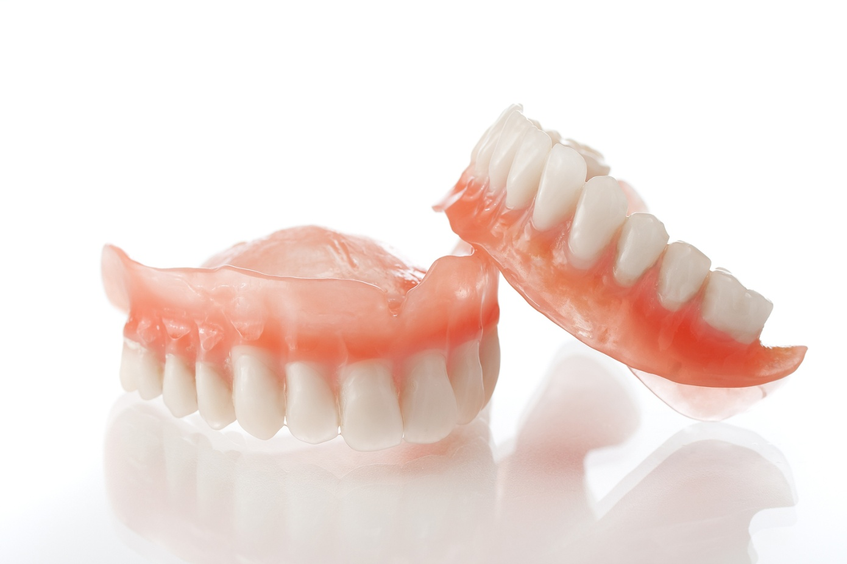
Спасибо за внимание!

